Slide 1
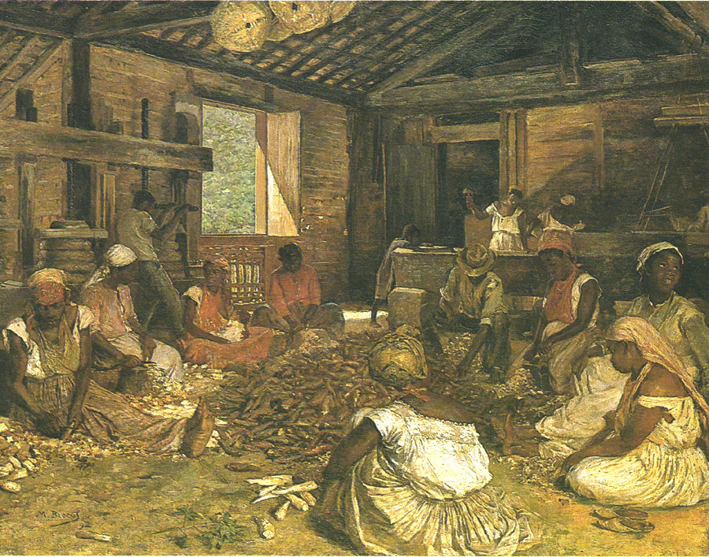

Modesto Brocos - 1892

Slide 2
Mercado Interno - I
Dois setores: exportação e mercado interno
Subsistência X mercado interno
  não monetário: “um mercado de ínfimas dimensões” - Furtado
Especialização conduziu a fomes
Lei obriga a plantar mandioca a partir de 1642, reeditada em 1688, 1690, 1701 e até 1798: 500 covas por escravo
  Holandeses também recorreram a tal prática e ao confisco
Escassez ➔ preços elevados dos alimentos
  Açúcar 1.760 réis por @ em 1637
  Carne 312 réis por @ em 1682
  Mandioca 192 réis por alqueire em 1674
  Escravo 50.000 réis em 1636-37

Slide 4
Manuel Ferreira da Câmara
Senhor de engenho rico e ilustrado na Bahia
“não planto um só pé de mandioca, para não cair no absurdo de renunciar a melhor cultura do país pela pior que nela há” (1807)
“O certo é que nunca se vendeu o açúcar pelo preço que se compra hoje a farinha; e que o líquido produto deste não tem chegado a ninguém para se sustentar, e aos escravos.” (1834)

Slide 5
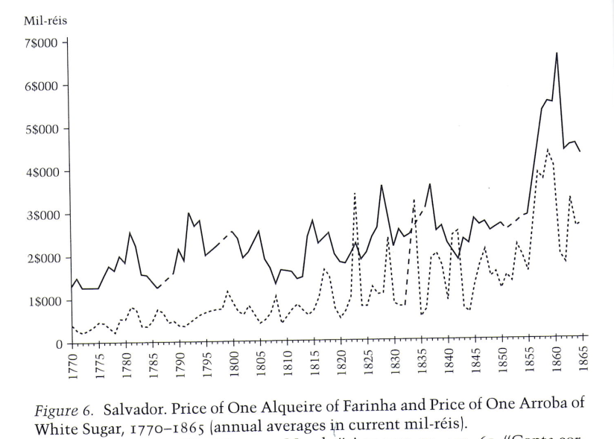

Slide 6
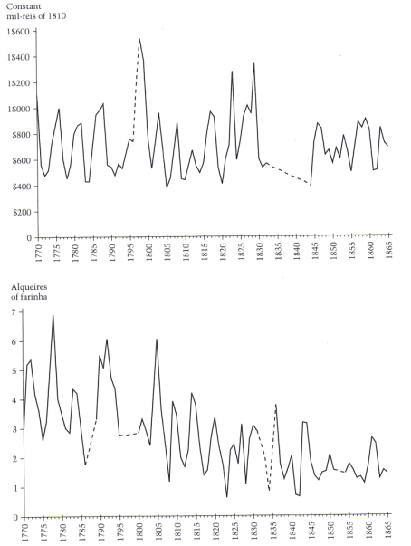
Preço real da farinha
(preços por meio cesta de bens) e
Preço do açúcar branco em farinha

Slide 7
Mercado interno - II
Três possibilidades de abastecimento
produção própria: autoconsumo na propriedade
brecha camponesa: terra e tempo para os escravos
➔ autoconsumo X excedentes
compra de outros produtores
Beneficiamento mais simples:
  raspar, lavar, ralar, prensar, peneirar e torrar
Demanda rural e urbana
  senhores que preferem comprar a farinha de mandioca e gado do que produzir ou dar pequenos lotes
  população das cidades demandavam alimentos
Divisão do espaço entre grande lavoura e mercado interno
  Grande lavoura: açúcar
  Lavoura de abastecimento: mandioca, fumo e gado associado
  Pecuária extensiva: distante do litoral

Slide 8
Delimitação do espaço
“o decreto deixa transparecer uma política definida: a de limitar em áreas próprias e resguardar as três paisagens que passarão a configurar a economia rural da Colônia, isto é, a grande lavoura com seus campos definidos, incluída a área industrial, a lavoura de abastecimento que atendia aos interesses de consumidores urbanos e comerciantes de Salvador, devendo incluir a criação controlada de animais de tiro necessários ao transporte das mercadorias ao porto e, por fim, a pecuária extensiva na fronteira móvel, a cargo de sesmeiros e arrendatários, último elo fundamental de um macro-modelo agrário.” (Linhares, 1996, p. 106)

Slide 9
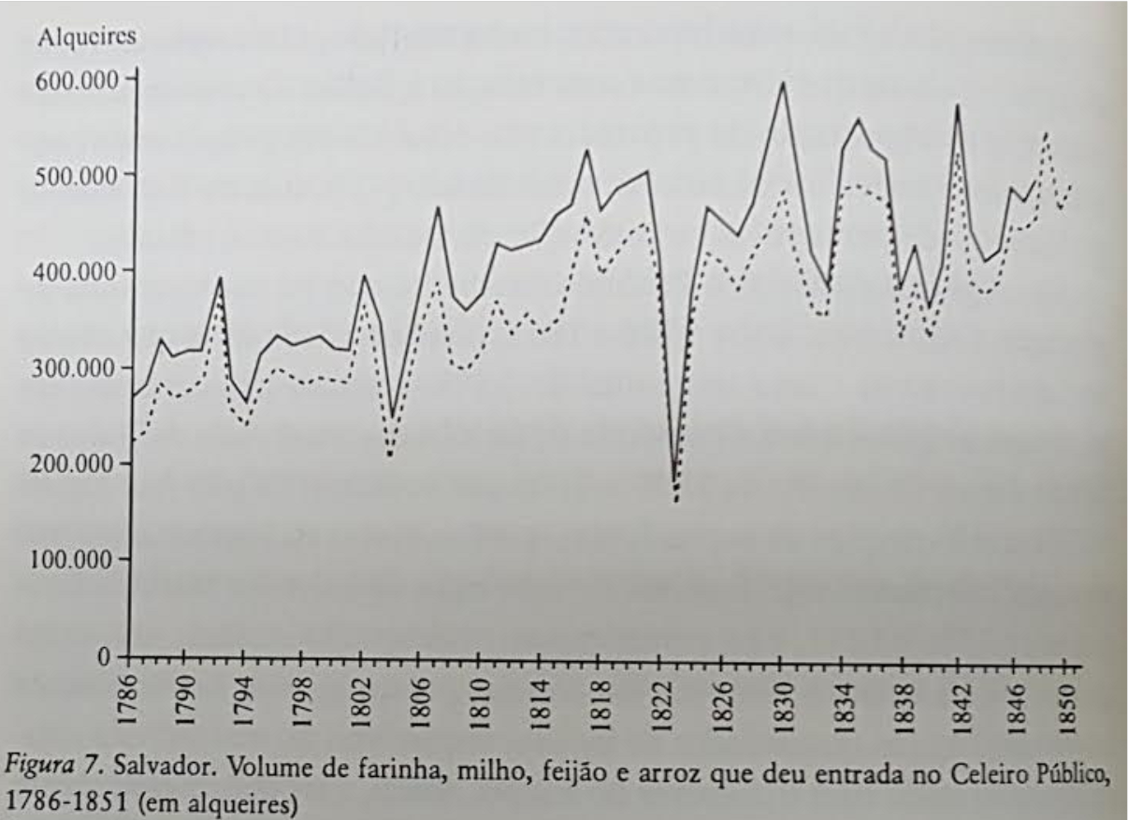

Slide 10
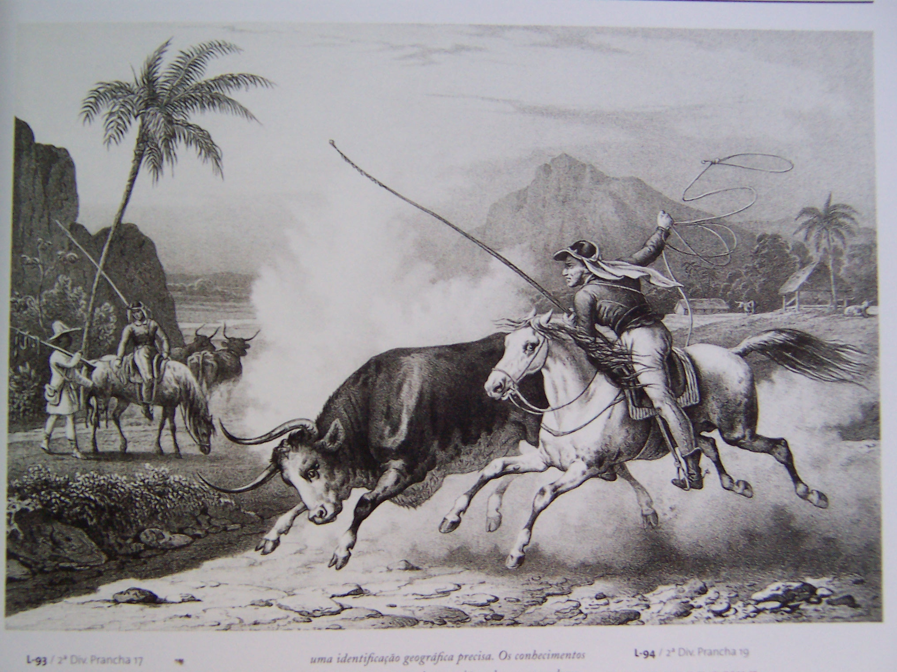

Slide 11
Mercado interno - III
Pecuária
projeção da economia açucareira
extensiva e itinerante: pequeno investimento (primeiros animais)
densidade econômica muito reduzida
Prado Jr: “a única, afora as destinadas aos produtores de exportação, que tem alguma importância”
dificuldade de criação no litoral e até proibição em 1701 a 10 léguas
da costa ➔ caatinga
restrição era o sal, mas havia afloramentos próximos ao São Francisco
civilização do couro
  roupas, móveis e utensílios
  Escravidão na pecuária?
    absenteísmo e sistema da quarta: crias
Dinâmica própria da pecuária: permanente expansão
  sem fatores limitativos a expansão: pastos naturais abundantes
  produtividade e especialização reduzida
  expansão vegetativa: renda média diminui

Slide 12
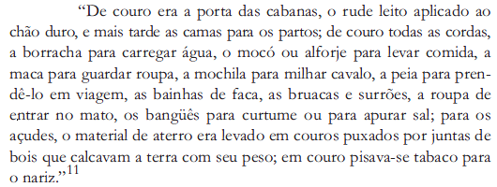
Capistrano de Abreu - Capítulos
Mercado: oferta regular e numerosos produtores
  Furtado: total de 650 mil cabeças na BA e PE no início do XVII
  Antonil: estimativa de um estoque de 1,5 milhões em 1711
  Bahia 500 mil, Pernambuco 800 mil, RJ 60 mil e SP 140 mil
  só na Bahia matança anual de 55 mil cabeças
  Furtado: fluxo de 50 mil cabeças consumidas

Slide 13
Demais bens de mercado interno
Outros bens agrícolas típicos de mercado interno
  milho, feijão, arroz, banana – pequenos produtores
  convívio com a produção de exportação
Madeiras
  lenha, construção de casa, móveis e navios
Olarias, ferreiros, latoeiros, tecelã e fiadora
  telhas, tijolos, ferraduras, tachos, tecidos e fios etc.
Sal
  importado por contrato de estanco e produzido localmente
Produtos vendidos no interno e externo
  gado no interno e couros no externo
  açúcar no externo e aguardente no interno e África
Comércio entre colônias
  Brasil e África e Prata

